Slide 1
PS Softwarearchitektur Projekt Gruppe 3
Michael Hauser, Raffael Prem, Elias Gendu, Alexander Häle

Slide 2
Projektziele
Eine Website, mit der Flugzeuge, Flüge, User und Dienstpläne verwaltet werden können.
Wissen im Bereich Spring-Framework und Java aufbauen
Arbeiten in einem Projektteam
GIT als Versionskontrollsystem

Slide 3
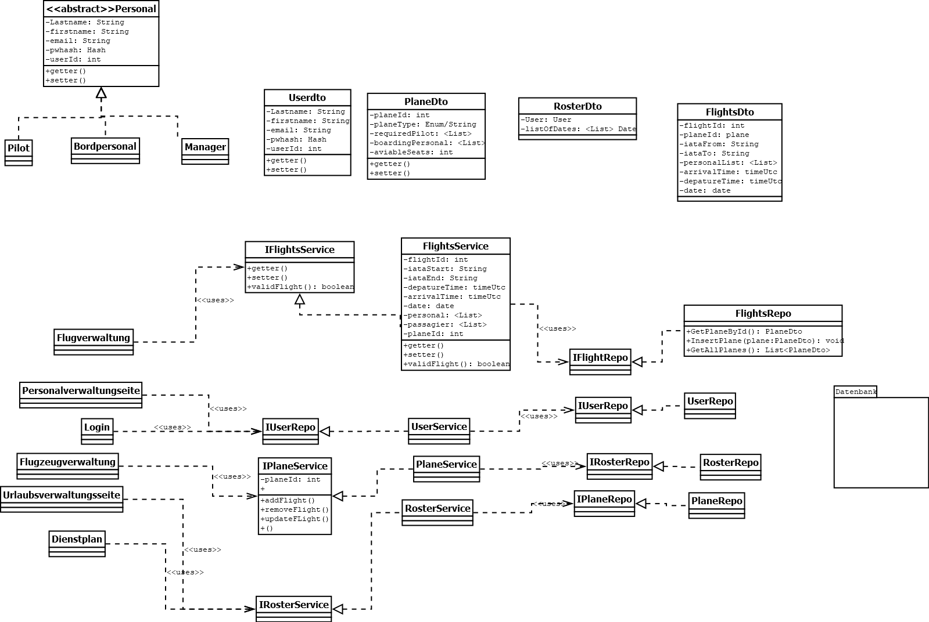
Ursprüngliches UML Diagramm

Slide 4
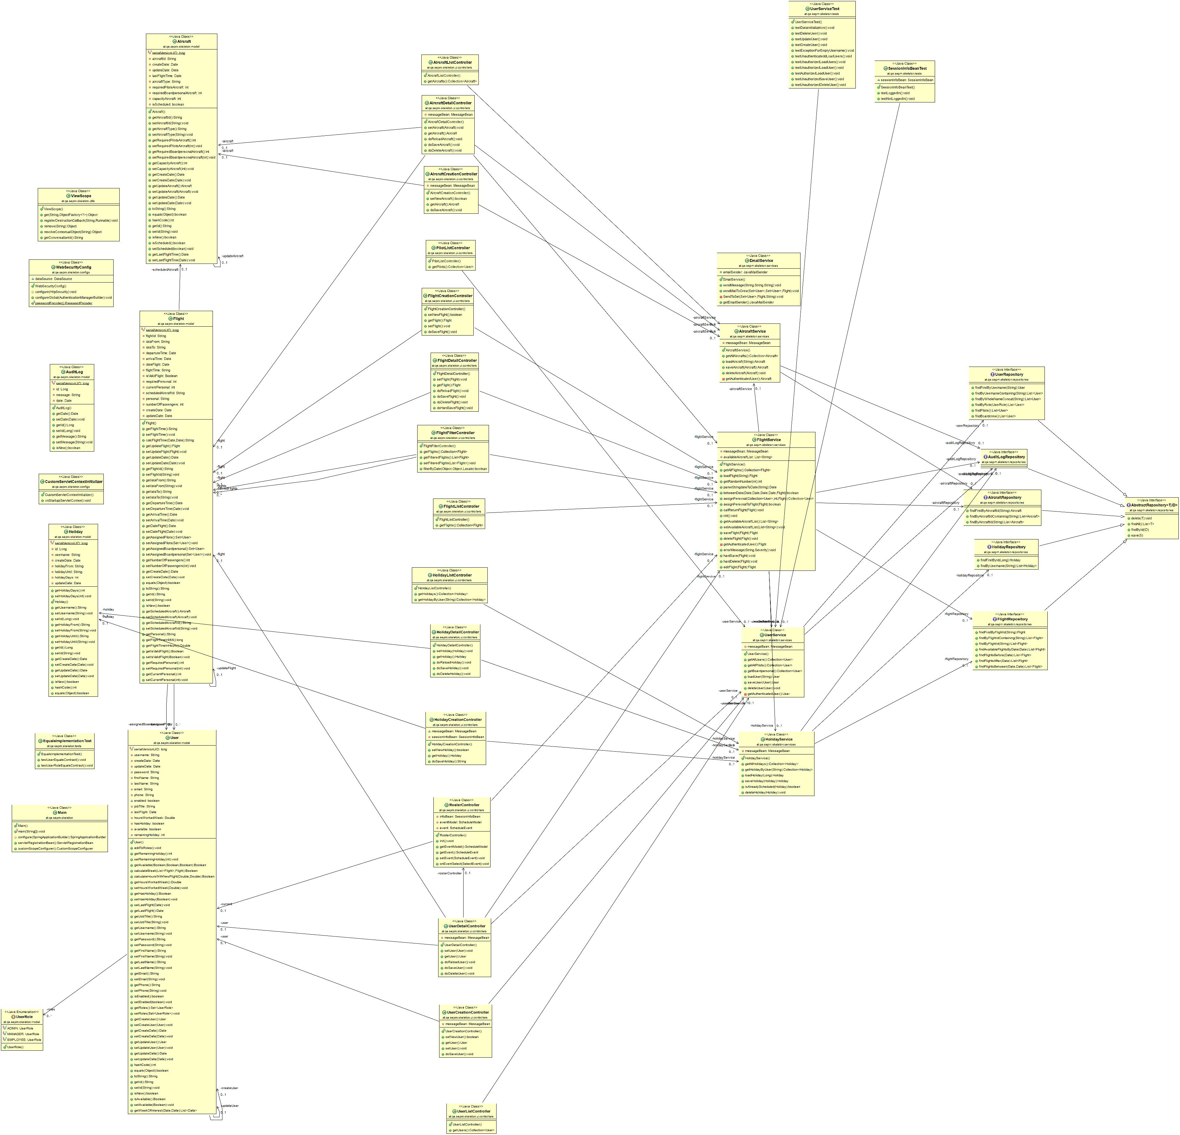
UML Diagramm der finalen Version

Slide 5
Meilensteine
Task | Datum Beginn | Datum Ende
Beginn des Projekts | 25.11.2019 | /
Einarbeiten | 25.11.2019 | 02.12.2019
planned UML-Dia | 25.11.2019 | 02.12.2019
Visual changes to site | 02.12.2019 | 09.12.2019
User site | 02.12.2019 | 09.12.2019
Flight site | 09.12.2019 | 16.12.2019
Plane site | 09.12.2019 | 16.12.2019
Holidays | 09.12.2019 | 16.12.2019
Auditlog | 16.12.2019 | 13.01.2020
Email-Service | 16.12.2019 | 13.01.2020
Manager-Flug-Portal | 16.12.2019 | 13.01.2020
Schedule-Calendar | 13.01.2020 | 20.01.2020
Bug fixes and cleanup | 20.01.2020 | 27.01.2020
Final UML | 20.01.2020 | 27.01.2020
Presentation | 20.01.2020 | 27.01.2020

Slide 6
Aufgaben Raffael u.a.:
UML-Diagramm(Gruppe)
Visual Design
User erstellen, löschen und editieren
Basis Für Flug und Flugzeug Seiten
…

Slide 7
Aufgaben Elias u.a.:
UML-Diagramm (Gruppe)
Flug-Portal Seite
Email-Service
Frontend Dienstplan
Projektplan
Bugfixes and small additions
…

Slide 8
Aufgaben Alexander u.a.:
UML Diagramm (Gruppe)
AuditLog
FailureUrl
Pop ups for errors and alerts with FacesMessage
Teil des Dienstplans
Bugfixes and small additions
…

Slide 9
Aufgaben Michael u.a.:
UML Diagramm(Gruppe)
Flug erstellen/edit/delete
Flug Frontend
Cascading Aircrafts Flights
Cascading Users Flights
Exceptions
…

Slide 10
Vorzeigen der Seite
localhost:8080
Localhost:8080/h2-console

Slide 11
Reflexion
Planung schont Zeit und Nerven
Software Patterns haben ihren Sinn
DRY

Slide 12
Danke für Eure Aufmerksamkeit!

